Slide 1
大中票券債券市場展望雙週報
2021/07/26
Peter Tsai

Slide 2
市場回顧
最近二週，美公債10y利率持續走跌，跌破1.20%後再反彈回到1.20%上方。主要原因為短期通膨預期下滑、經濟數據成長放緩、短端流動性過剩以及空頭回補等因素造成。上周五美債10Y收在1.2763%。台灣公債受到美債利率影響，主流券10y利率下跌至0.40%下方，但交易商追價轉為謹慎。目前台灣疫情管制程度小幅下調，但疫情風險仍高，市場氣氛不偏空。上周五，台債10y利率收在0.39%，5y最近收在0.25%。

Slide 3
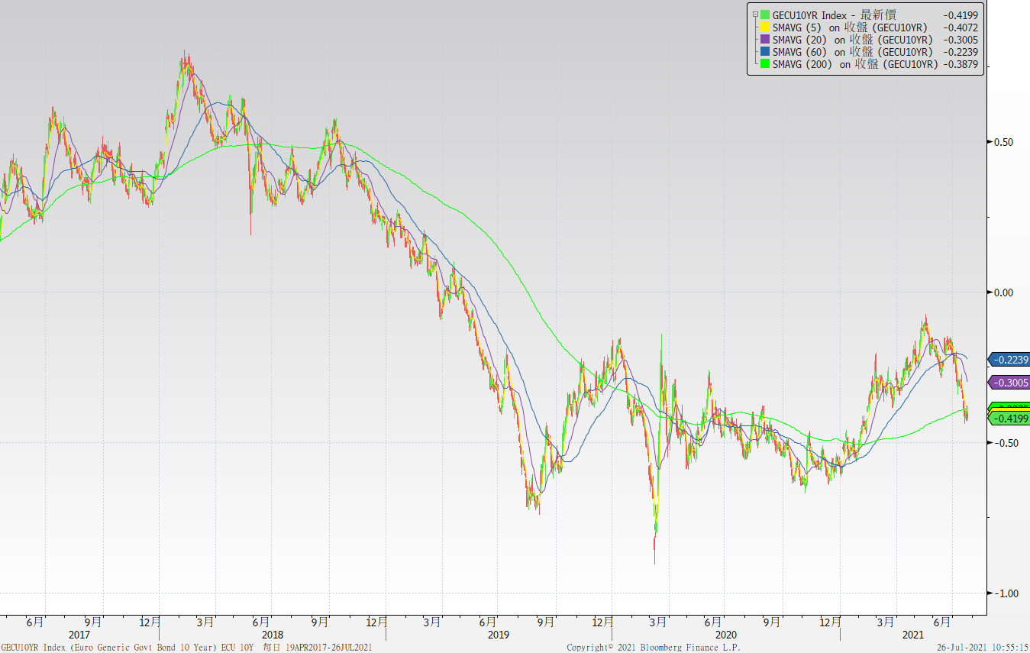
歐債十年期利率走勢圖

Slide 4
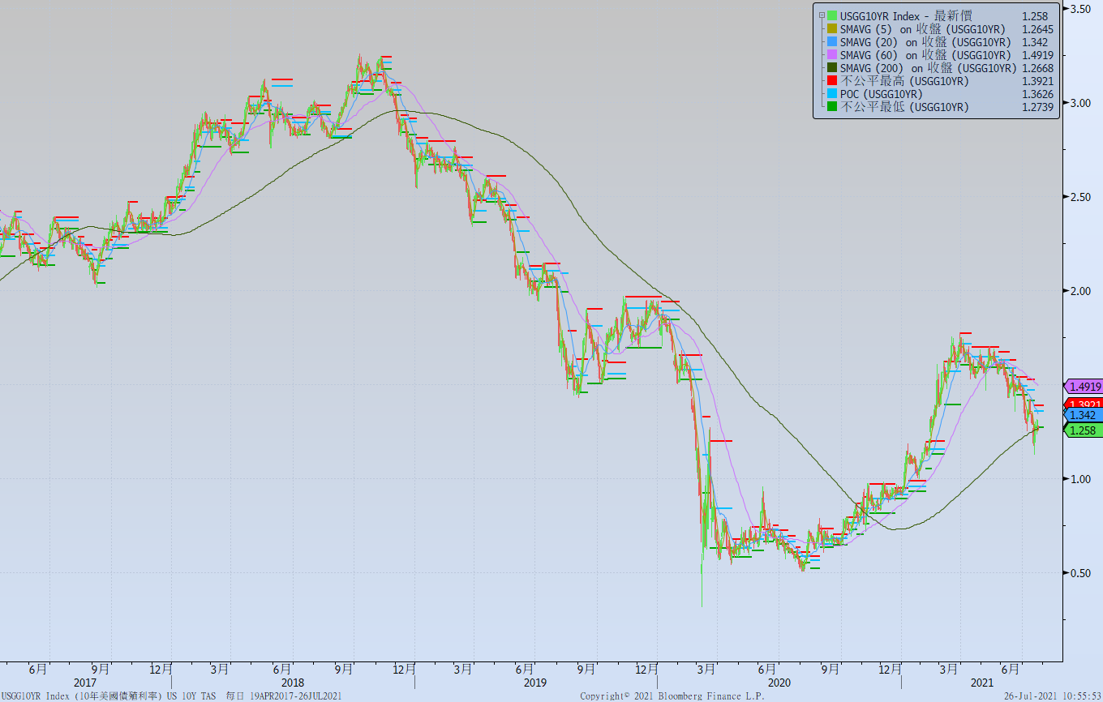
美債十年期利率走勢圖

Slide 5
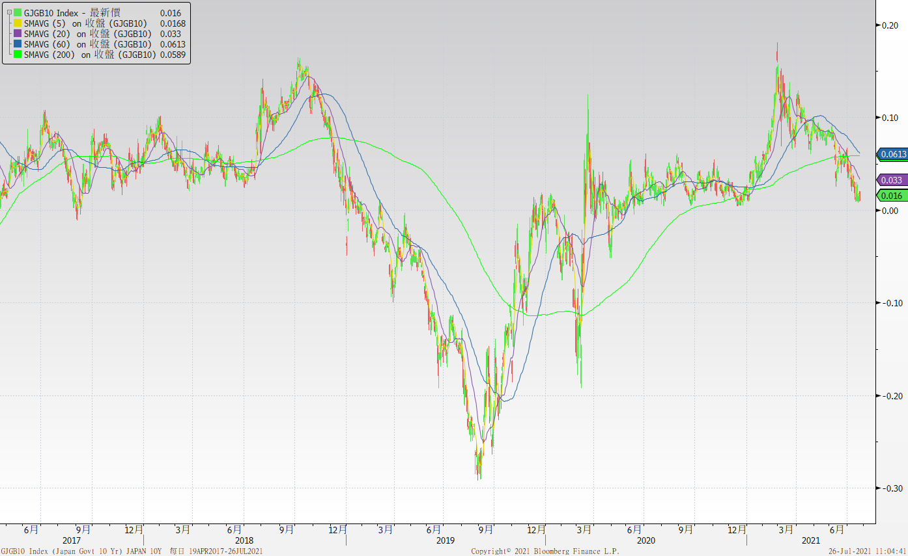
日債十年期利率走勢圖

Slide 6
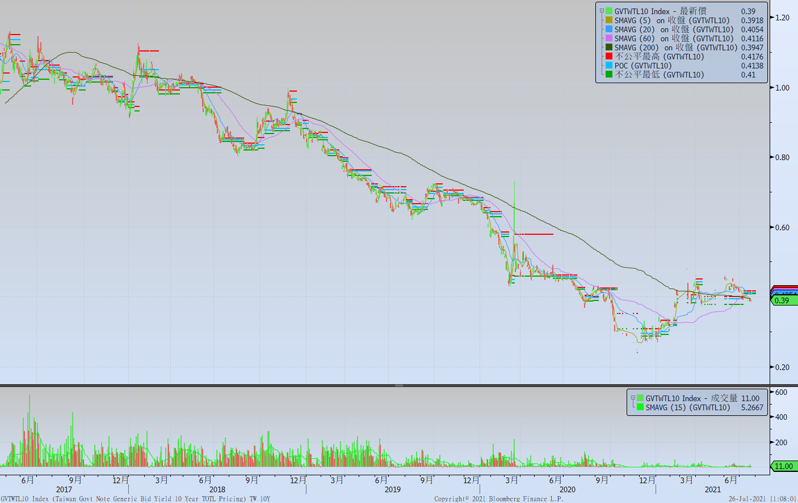
台債十年期利率走勢圖

Slide 7
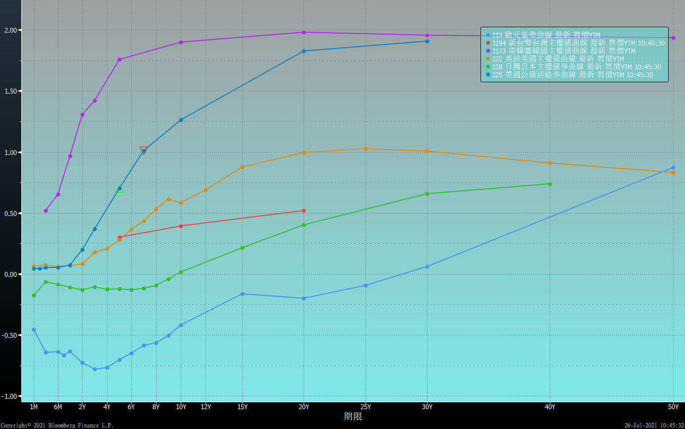
主要國家殖利率曲線

Slide 8
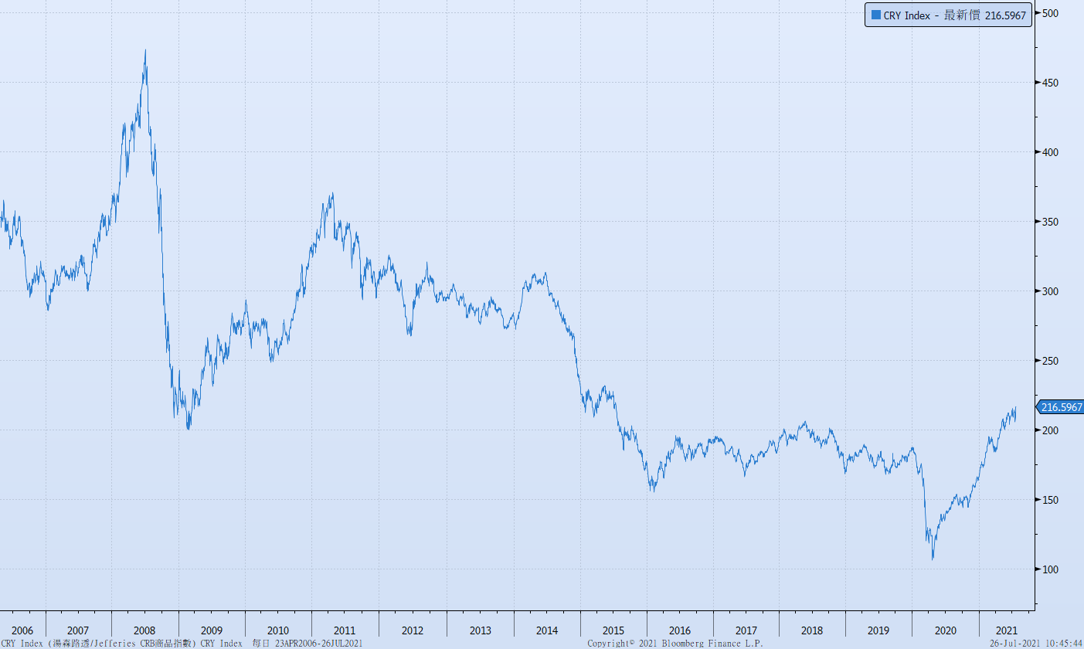
原物料指數

Slide 9
美國GDP成長率

Slide 10
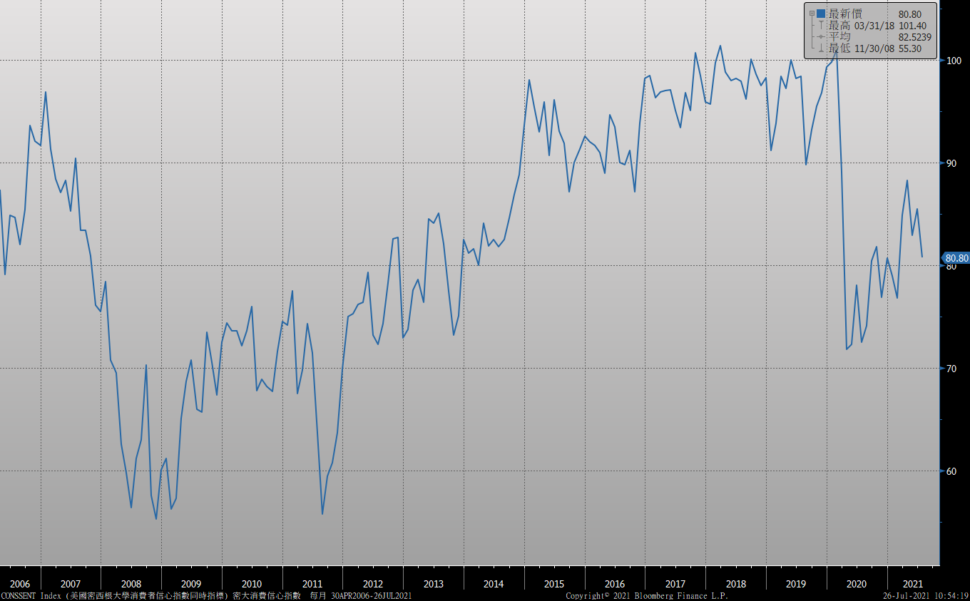
密大消費信心

Slide 11
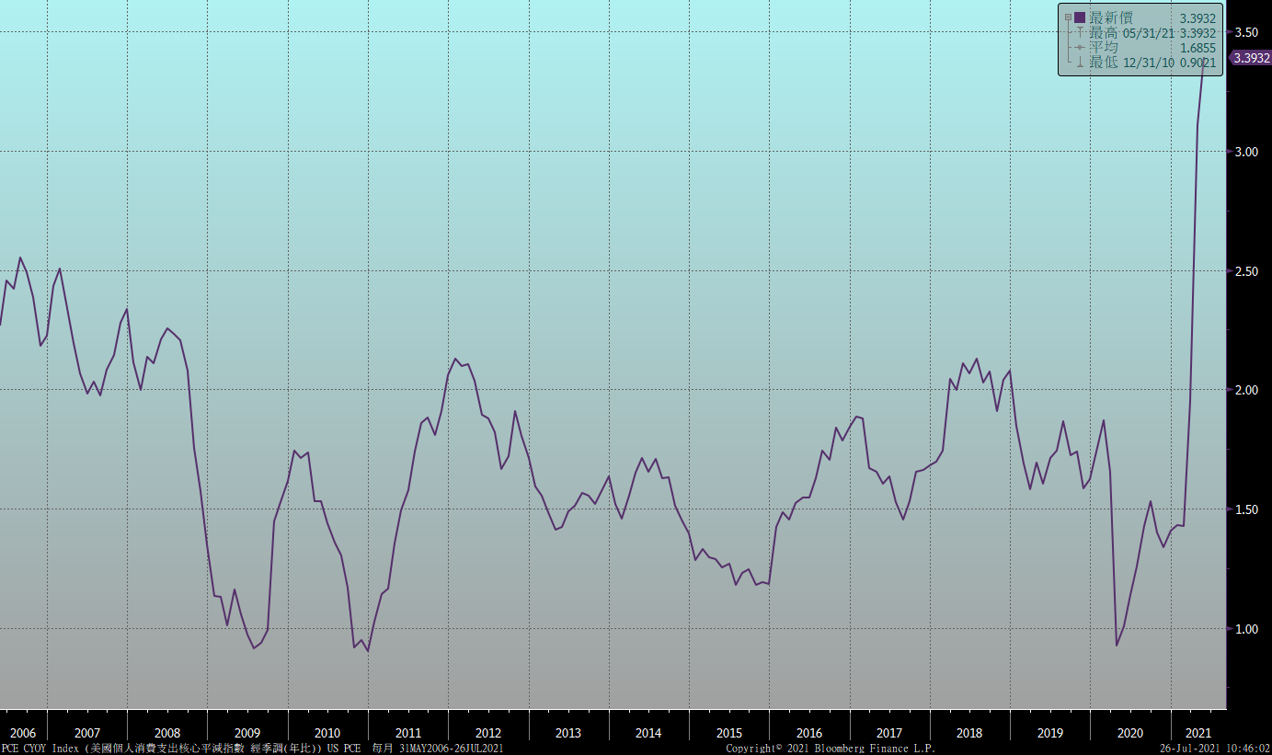
美國個人消費支出核心平減指數 經季調(年比)

Slide 12
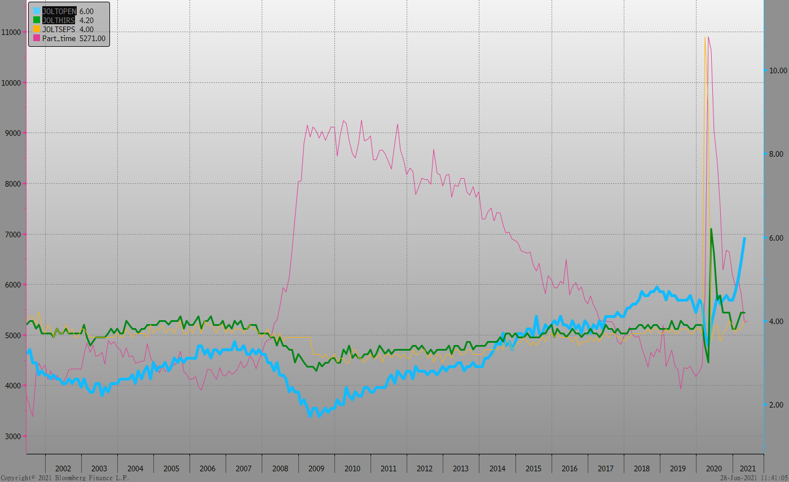
美國就業情況

Slide 13
美國非農就業人數

Slide 14
美國新屋及成屋銷售

Slide 15
ISM指數

Slide 16
LIBOR OIS

Slide 17
經濟數據預報

Slide 18
市場展望
從利率走勢看，美債10y利率近期走勢有機會在1.20%附近止跌整理，關注美國8月債務上限問題，如獲得國會通過新上限，有機會脫離近期低檔區域。
經濟數據方面，即將公布美國6月成屋待完成銷售、6月新屋銷售，德國7月IFO企業景氣判斷指數，台灣第二季GDP預估值。預期台灣數據較差。全球目前疫苗覆蓋率放緩，但Delta變種病毒肆虐，對未來經濟成長構成下行風險。但各國央行不同調，俄羅斯央行升息1%，ECB仍寬鬆。台債市場，10y公債走勢在區間整理。利率低檔有限，逢高有買盤接手，整體而言，操作上不追多，公司債投資宜注意信用貼水。

